Slide 1
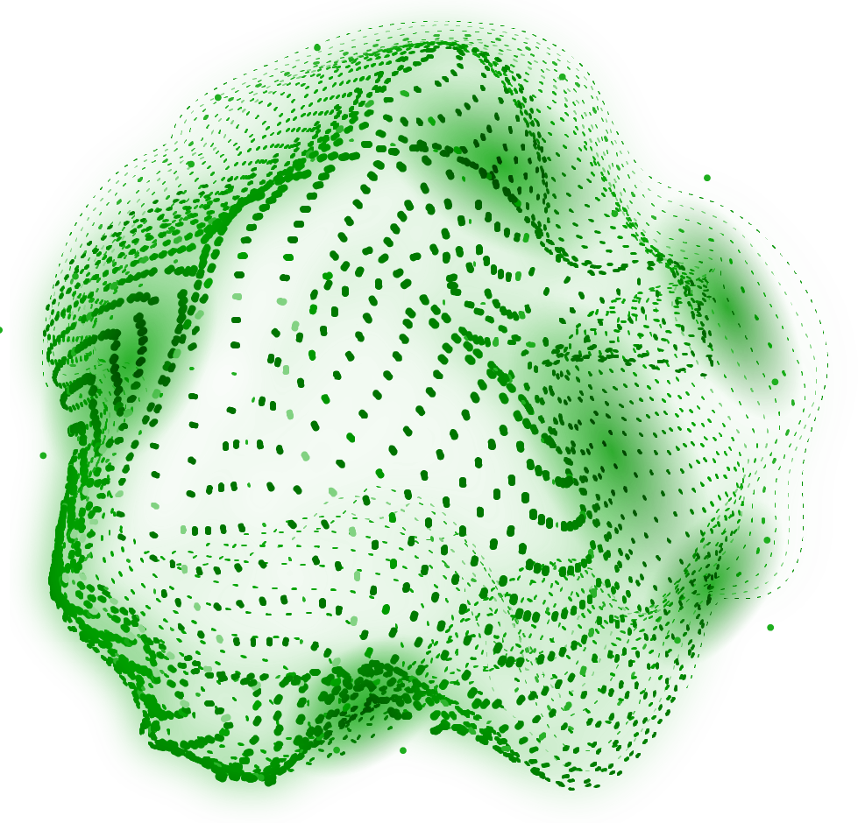


JUNOMI (AI)
PROJECT RPR
junomi.app

Slide 2
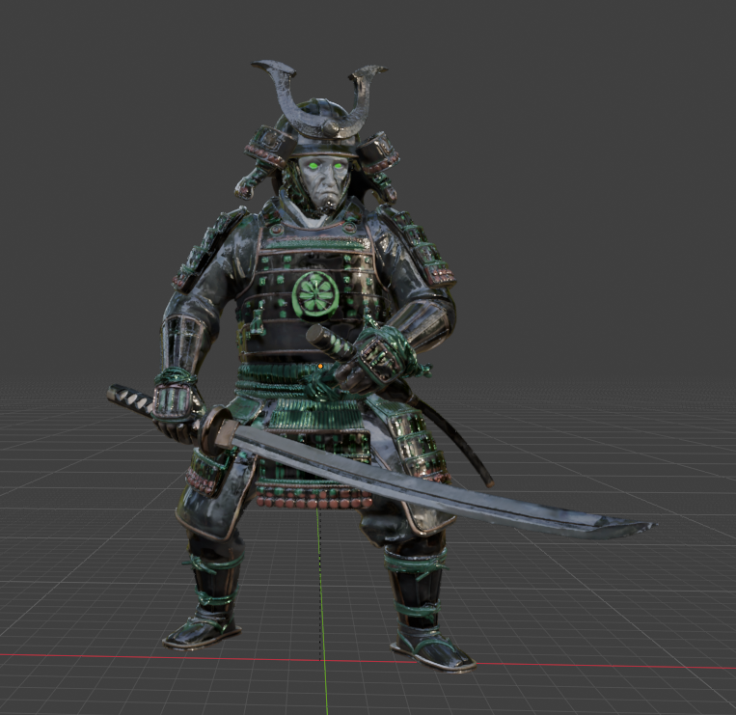

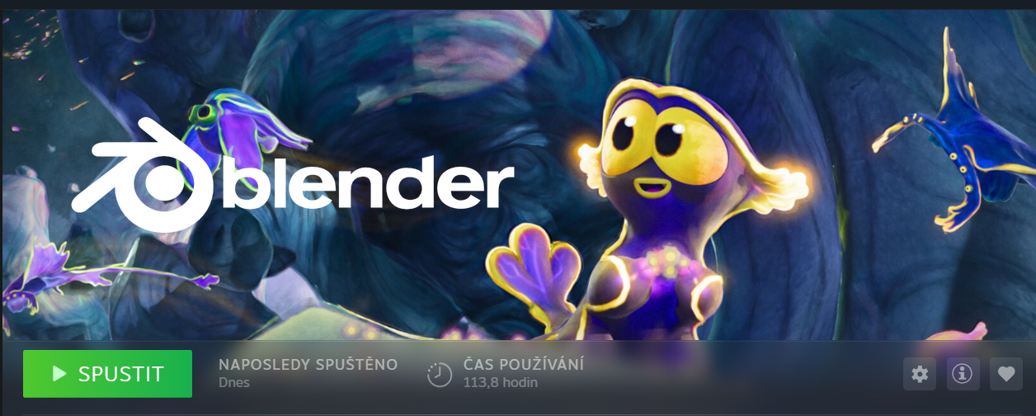

Design
Design
Login page
Side panel pro historii
Pop up okno pro cookies
Blender
Nový model robota

Slide 3
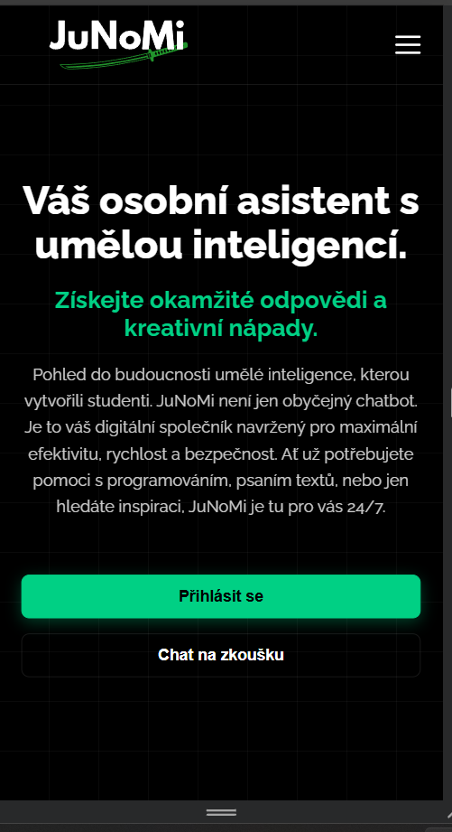
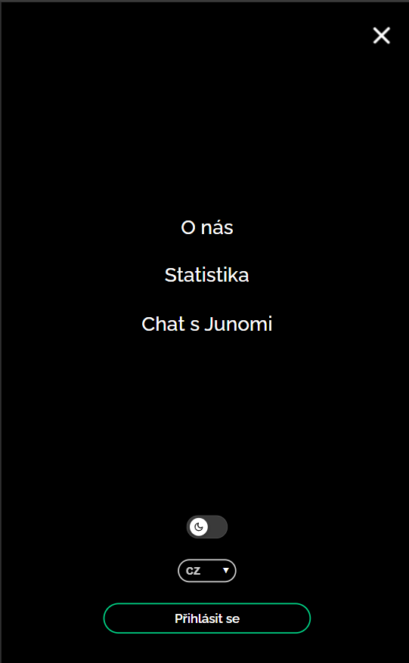
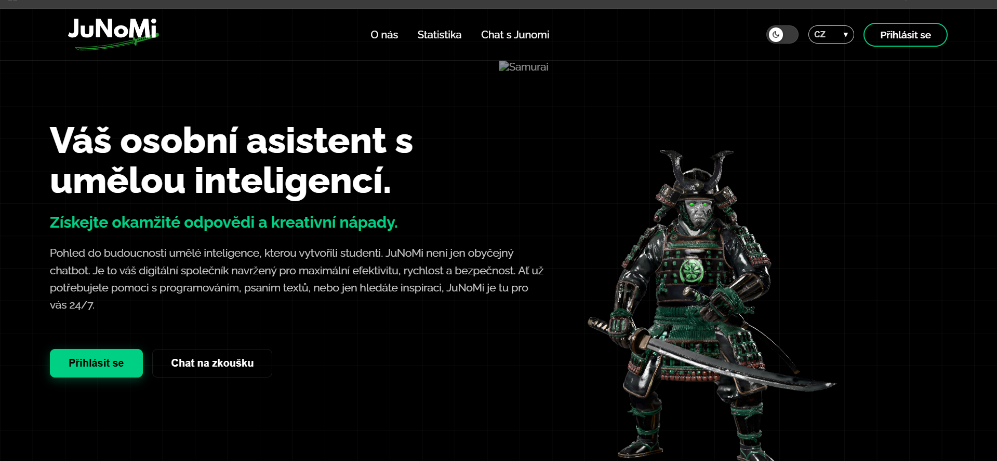
Frontend
Novinky
Responzivita

Slide 4


Backend
Databáze
Registrace (možnost změny hesla, ověření účtu…)
Historie chatu (možnost úpravy názvu a odstranění)
Nahrávání obrázků
3 LLM modely (Llama 3.3, Llama 4 Scout, GPT OSS)
Live statistika
Režim hosta
A další…

Slide 5
Co bude dál?
Končíme, ale...
Hodnocení manažera projektu

Slide 6
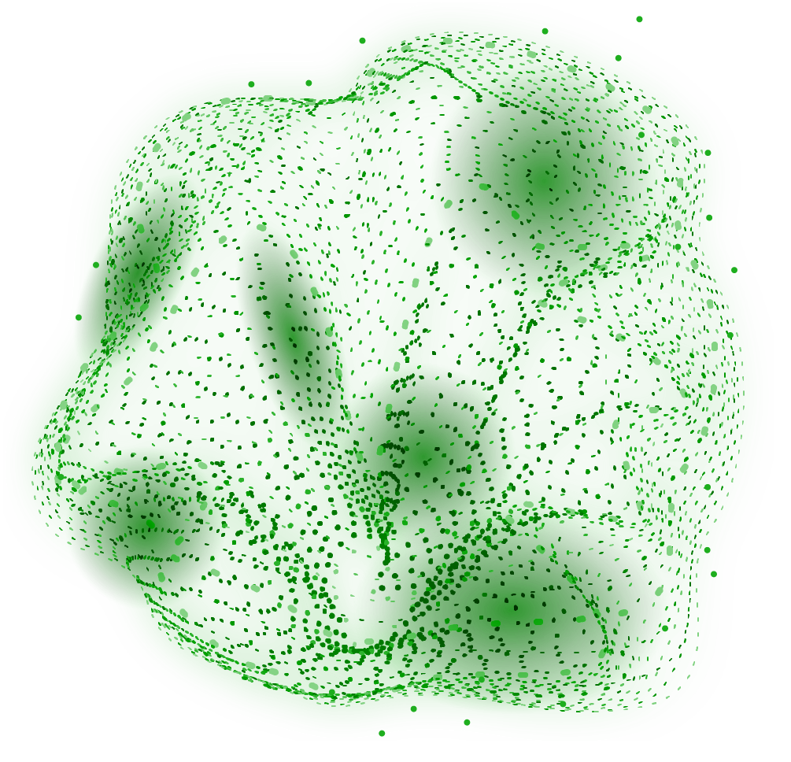

DĚKUJEME!

